Slide 1
Otimização tático-estratégica de metas ambientais e de negócio conflitantes em cadeias de suprimento verdes
Gabriel Alves Jr.
gaaj@cin.ufpe.br
Orientador: Dr. Paulo Maciel
Co-Orientador: Dr. Ricardo Massa

Slide 2
Agenda
Contexto
Proposta
Métricas
Modelos
Ferramenta
Estudo de Caso
Conclusões
Links
Referências

Slide 3
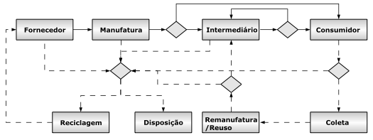
Contexto
Cadeia de suprimentos verdes
  Mudanças para melhorar o processo podem impactar métricas ambientais
Notes:
Fluxo da GrSC para cada etapa tem-se a geração de detritos e consumo de recursos renovaveis e nao renovaveis
-linhas tracejadas indicam fluxo reverso
Avaliação realizada separadamente para reduzir a complexidade do modelo

Slide 4
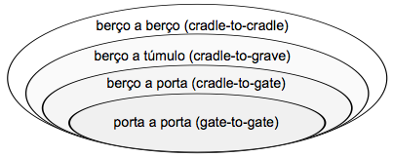
Contexto
Análise de ciclo de vida
  Não lida com métricas temporais
  Alto grau de detalhamento dos parâmetros
  Porta a porta é capaz de gerar o berço a berço
Notes:
Esta proposta dá suporte ao porta a porta (este pode ser composto até gerar o berço-a-berço)

Slide 5
Contexto
Classificação dos Indicadores de Sustentabilidade
Indicador de Sustentabilidade
Social
Ambiente
Econômico
Objetivo
Subjetivo
Objetivo
Subjetivo
Objetivo
Subjetivo
Notes:
ISO 14000

Slide 6
Proposta
Visão do Framework
Modelos
Métricas
Framework
Ferramentas

Slide 7
Métricas
Exergia
  Eficiência da energia (depende da fonte e do sistema)
  Permite comparar fontes diferentes
  Pouco suporte/dados
Global Warming Potential (GWP)
  Compara o impacto de diferentes recursos com os efeitos do CO₂
  Considera a origem/destinação dos recursos
  Bom suporte/apelo prático
Notes:
A utilização da exergia para todos os tipos de recursos é dificil de ser realizada e os dados da exergia de todo e qualquer tipo de recurso é muito dificil de ser obtido
Por outro lado os dados do GWP sao fornecidos por diversas fontes (ex. Ecoinvent e defra)

Slide 8
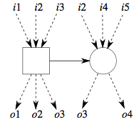
Métricas
Esquema gráfico para a
definição dos rewards
Exergia
  Consumo energético
GWP
  Detritos
  Consumo de energia em separado

Slide 9
Métricas
Operacionais
  Utilização/disponibilidade de recursos;
  Disponibilidade de estoque;
  Gargalos na manufatura;
  Pedidos pendentes;
  Lead-time dos pedidos;
  Produtividade;
  Impacto das políticas de estoque;
  Impacto das falhas.

Slide 10
Métricas
Ambientais
  Quantidade absoluta/relativa de recursos e fontes energéticas consumidos;
  Quantidade absoluta/relativa de detritos gerados;
  Quantidade absoluta/relativa de exergia consumida nas operações;
  Quantidade absoluta/relativa de CO₂eq (GWP) emitidos nas operações.
Notes:
Falar da separacao por atividade e como a exergia auxilia na estimativa de valores para diferentes fontes energeticas

Slide 11
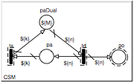
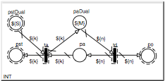
Modelos
Componentes
  Logística de entrada e saída (puxada/empurrada), e reversa
  Manufatura (baseados em Desrochers)
  Stochastic Reward nets (SRNs)
Consumidor
Transporte
Intermediário
Transporte
Produtor
Notes:
-Falar das SRNs

Slide 12
Modelos
Parâmetros Ambientais dos Componentes
Element
Inputs
Outputs

Slide 13
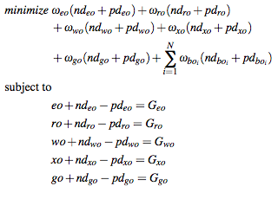
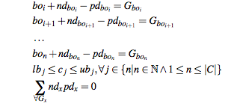
Modelos
Modelo de Otimização
  Goal Programming
  Metas definidas
  empiricamente, ou
  por outro modelo de
  otimização
  Pesos (ω_{x}) definidos
  empiricamente ou com AHP
  Visa à redução do consumo
  de energia e recursos,
  geração de detritos,
  destruição de exergia,
  geração de GWP e objetivos
  de negócio (bo)

Slide 14
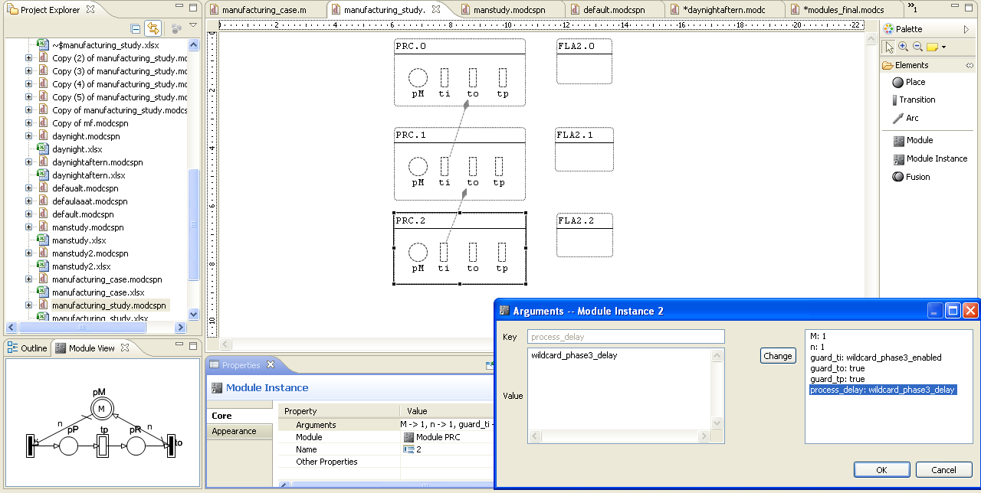
Ferramenta
Protótipo para auxiliar a modelagem / análise
Notes:
prototipo sera apresentado caso de tempo por isso coloquei apenas uma figura

Slide 15
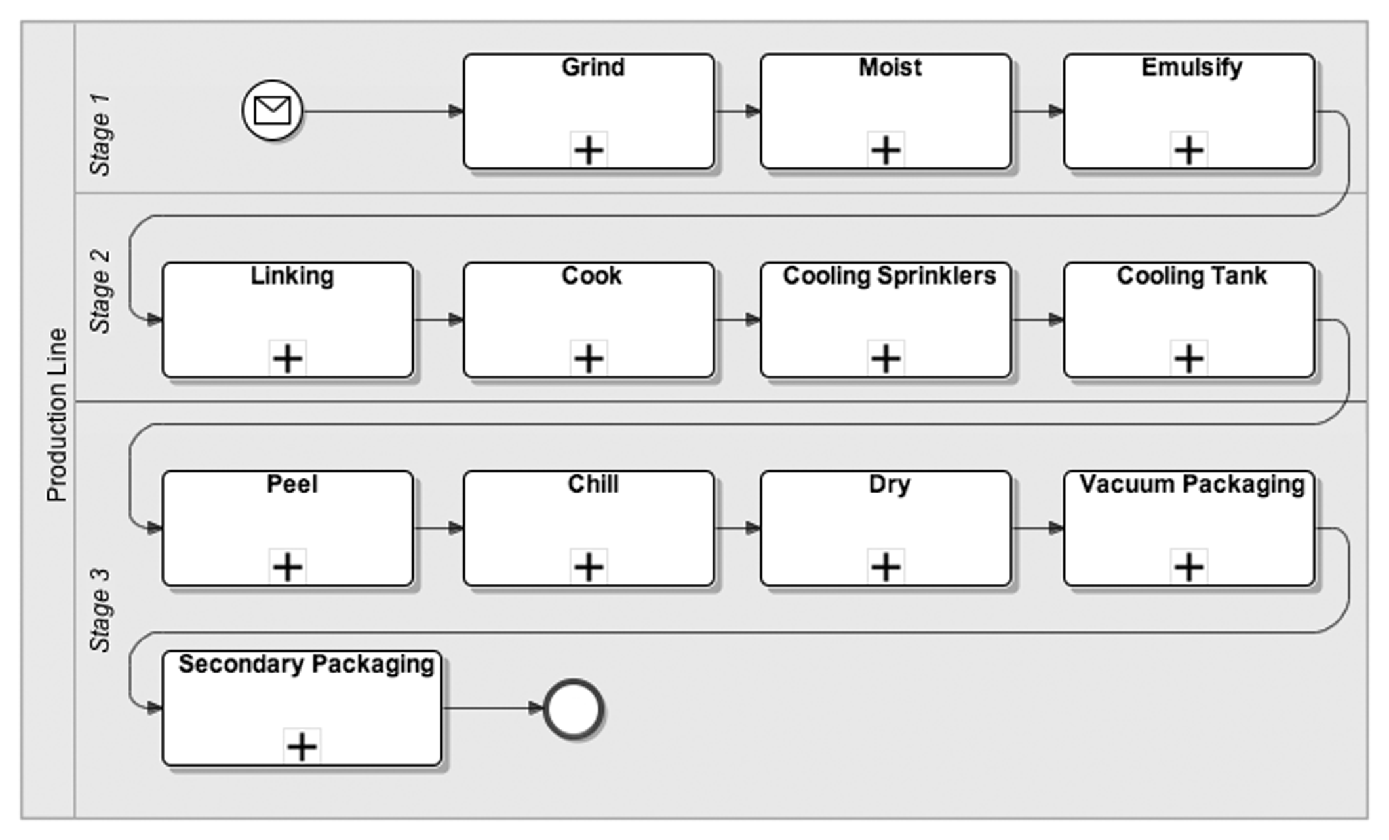
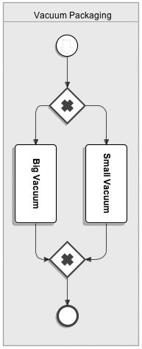
Estudo de Caso
Linha de produção

Slide 16
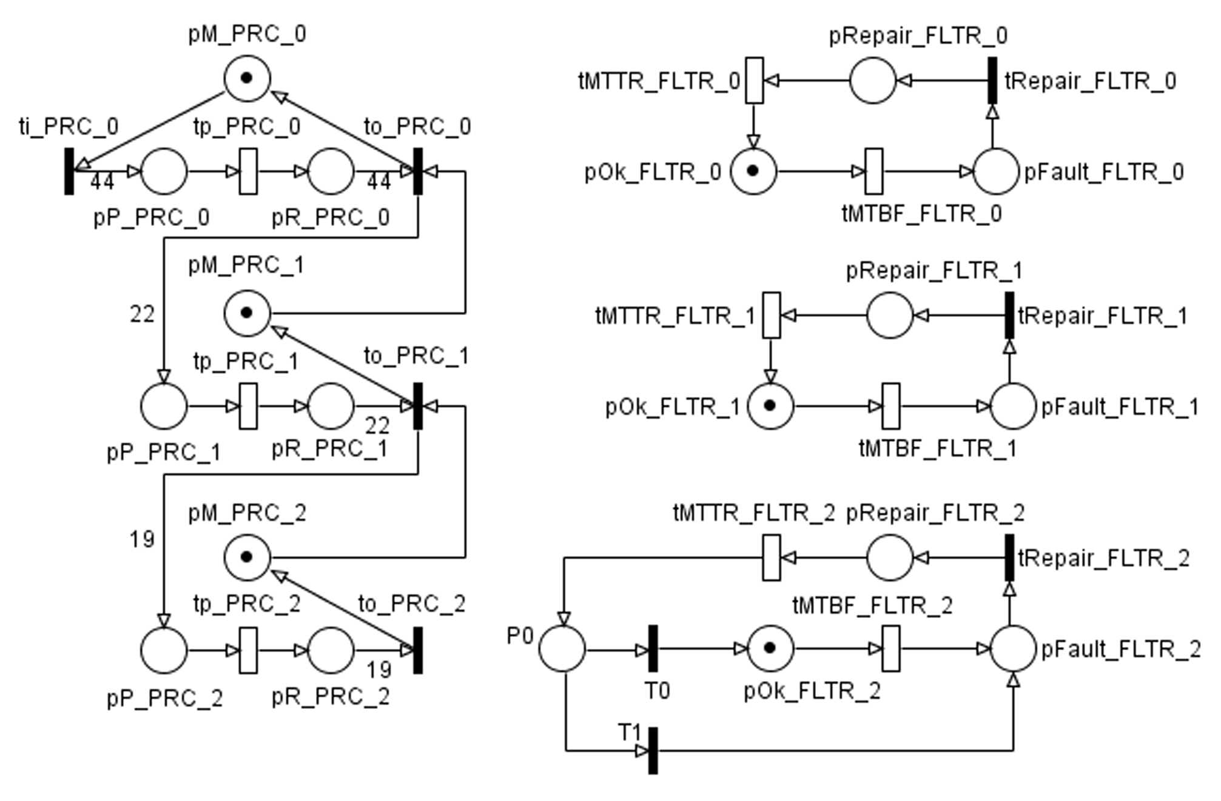
Estudo de Caso 1
OBJETIVO: Estudar efeito das falhas na linha
Cenário 1:
  Sem falhas
Cenário 2:
  Falhas
  Eq. de manutenção
  com 1 recurso
Cenário 3:
  Cenário Atual
  Falhas
  Eq. de manutenção limitada

Slide 17
Estudo de Caso 1
Indicadores Operacionais
Notes:
Cenario 2 = cenario 3
Falhas reduzem em aprox 8% metricas
A utilização mostra a probabilidade do estágio não estar “idle”. A utilização sem falhas (antigo operacional), mostra a probabilidade de o estágio estar de fato produzindo (desprezando os estados de falha e de manutenção)

Slide 18
Estudo de Caso 1
Indicadores Ambientais

Slide 19
Estudo de Caso 2
OBJETIVO: Otimizar a utilização das máquinas da linha de produção considerando um possível aumento de 45% na demanda
  A demanda precisa ser atendida com um desvio negativo de no máximo 10%
  Deve-se definir a quantidade e o tipo das máquinas utilizadas em cada etapa da linha de produção (ex.: na fase de embalagem a vácuo pode-se utilizar 2 máquinas de grande porte e uma de pequeno porte).

Slide 20
Estudo de Caso 2
Os cenários foram criados utilizando o GP apresentado considerando os seguintes critérios
  Cenário 1: atual (referência)
  Cenário 2: otimizado, considerando metas ambientais
  Cenário 3: otimizado para demanda maior, sem considerar metas ambientais
  Cenário 4: otimizado para demanda maior, considerando metas ambientais
An álise de sensibilidade feita com SRNs

Slide 21
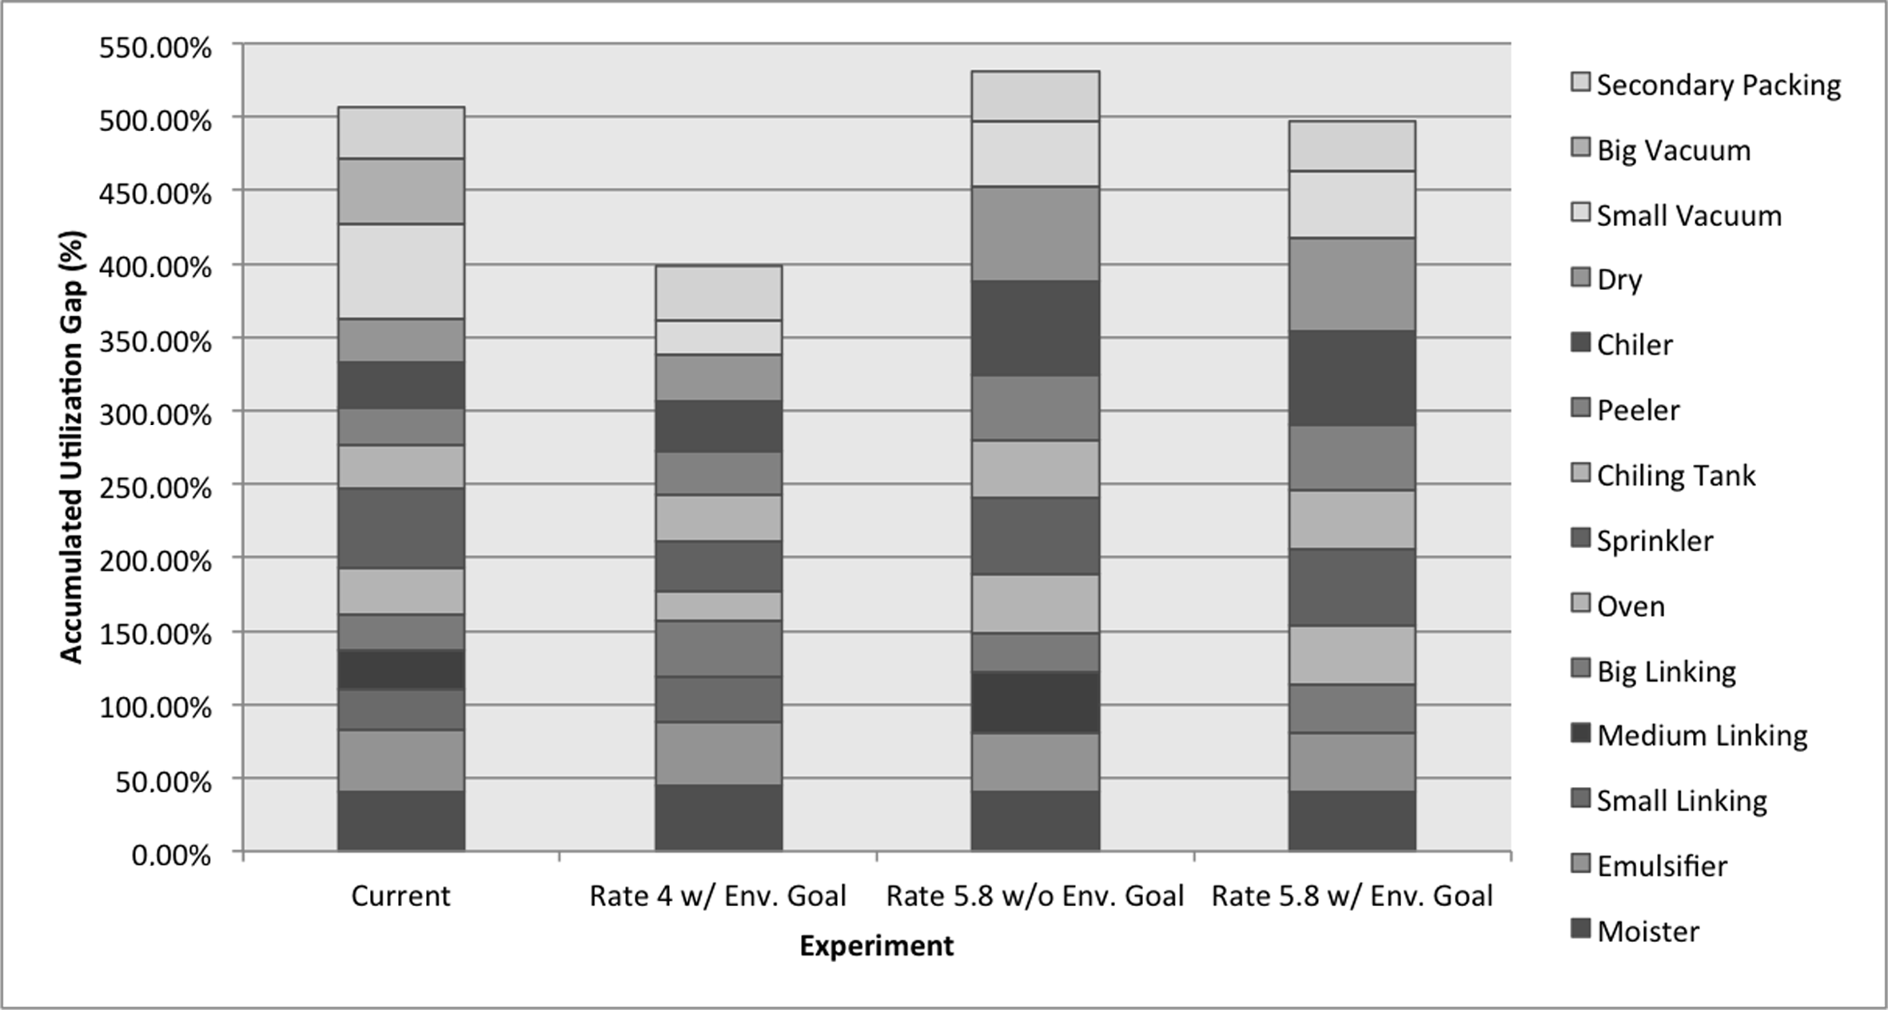
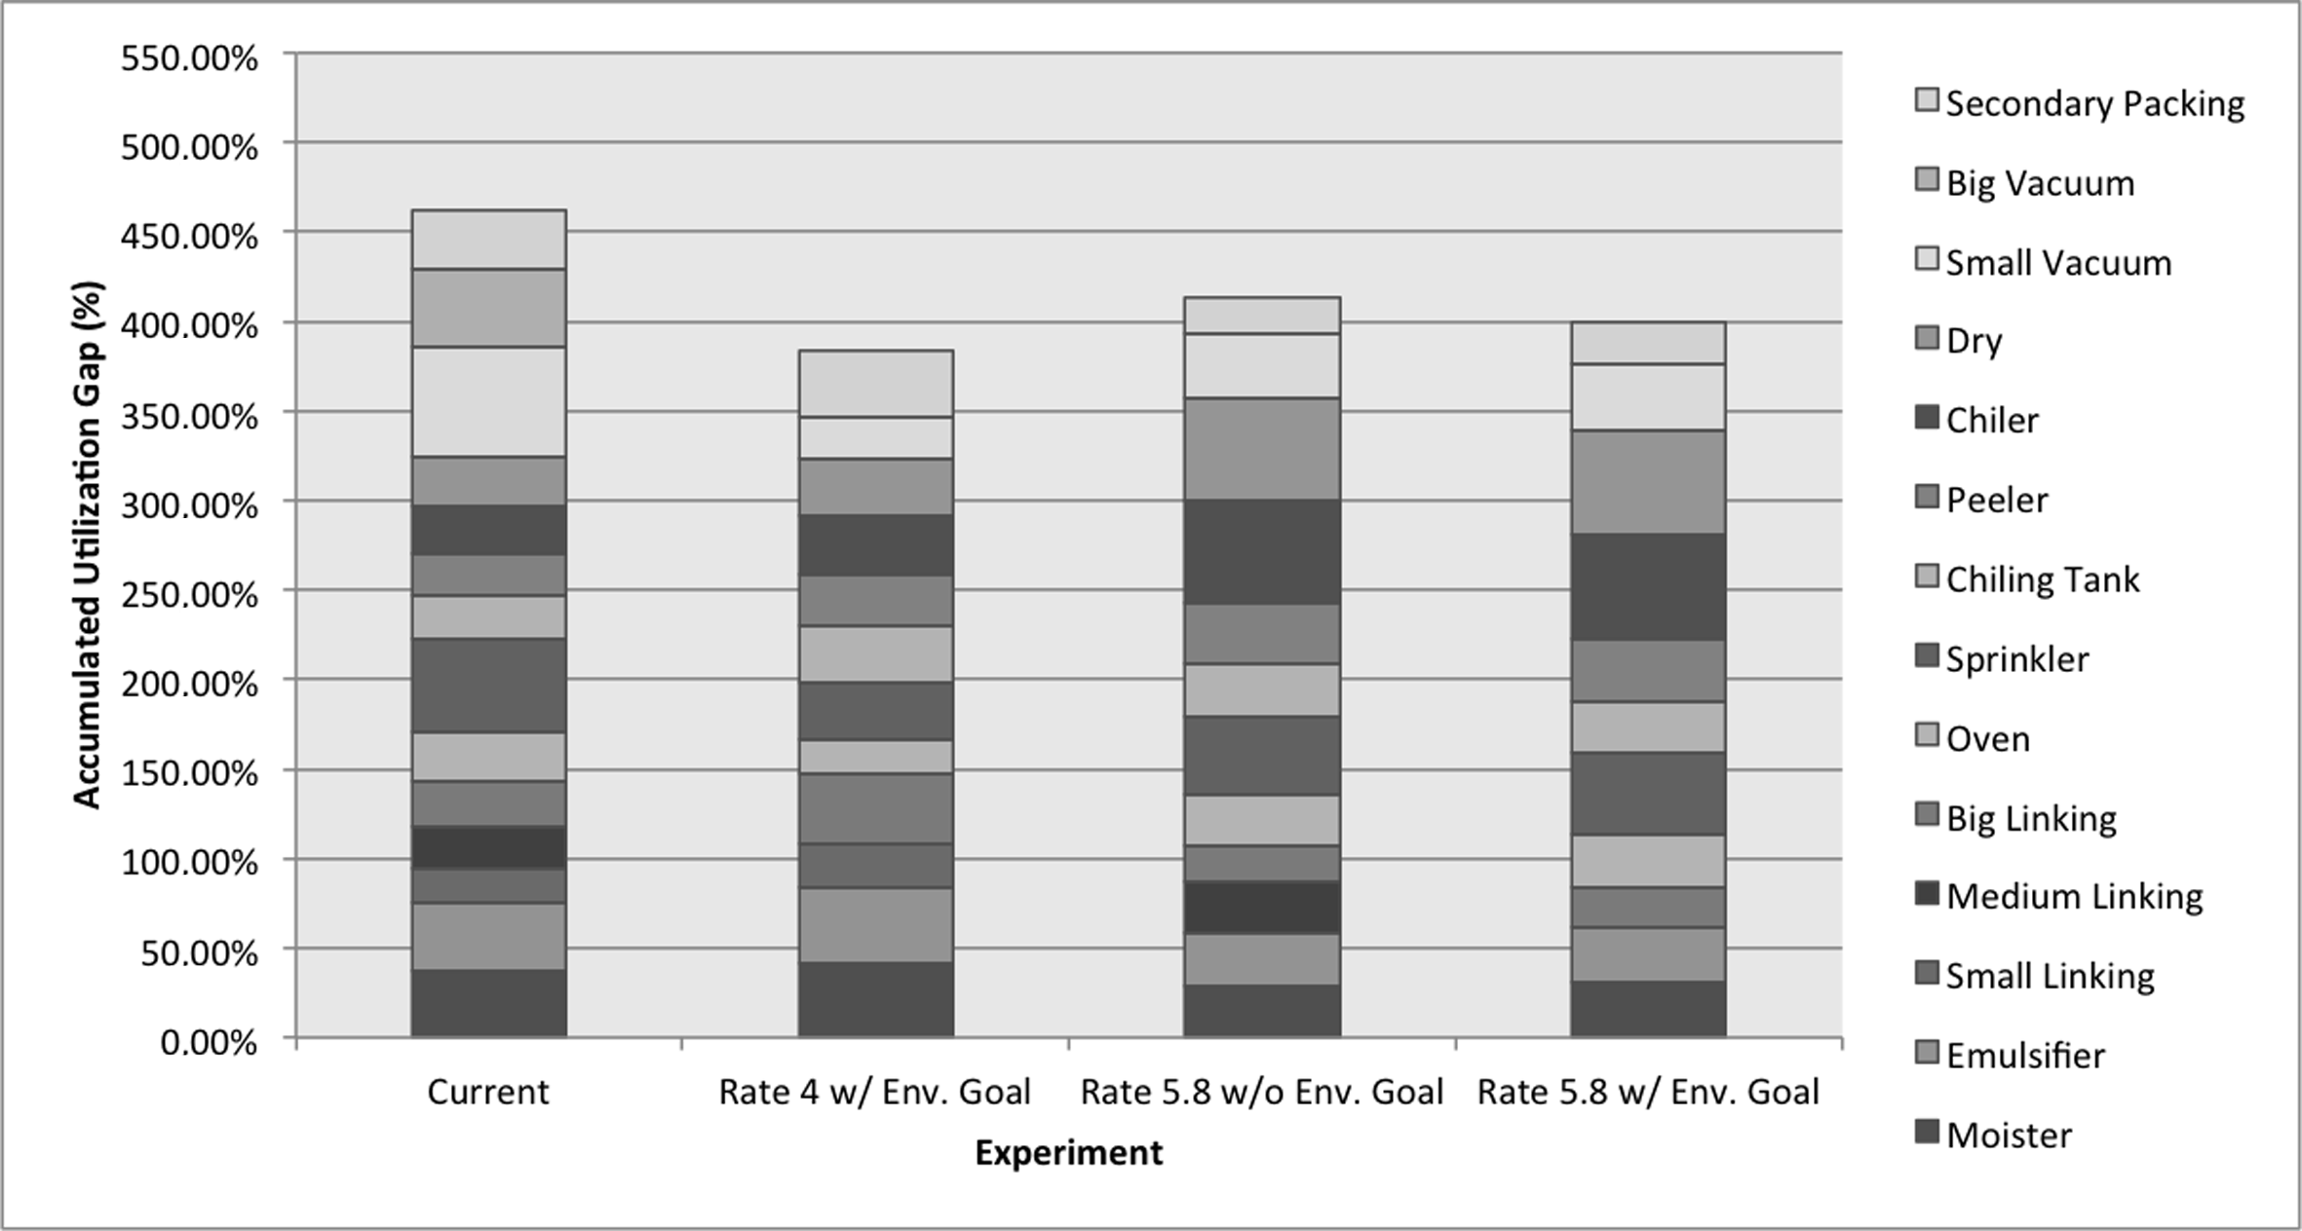
Estudo de Caso 2
Utilization Gap acumulado
Demanda de 5,8 ton/h
Demanda de 4 ton/h

Slide 22
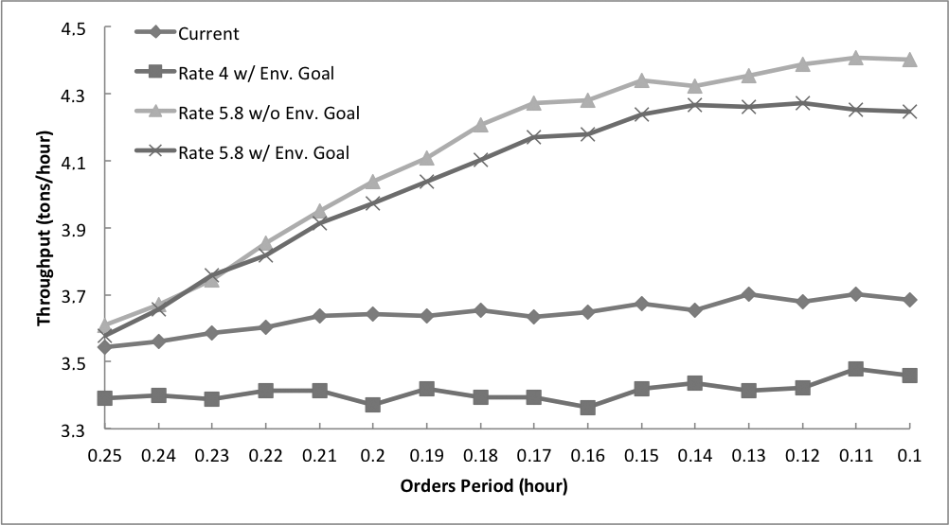
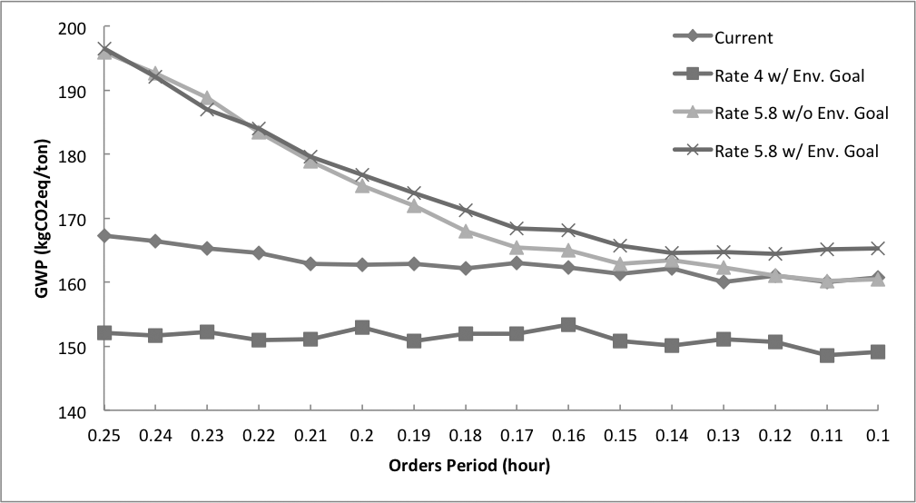
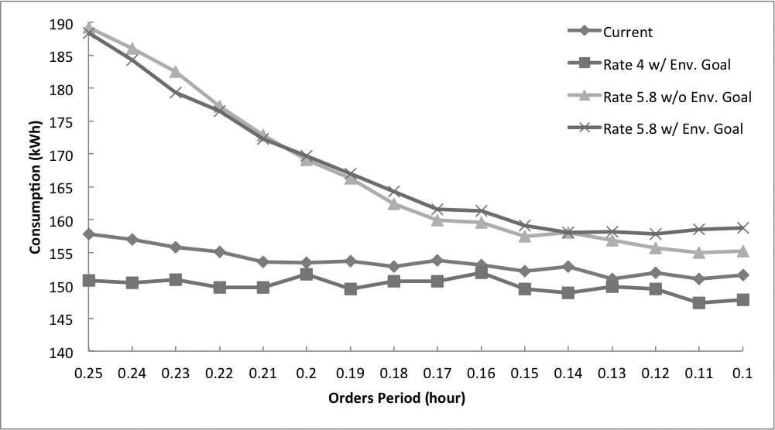
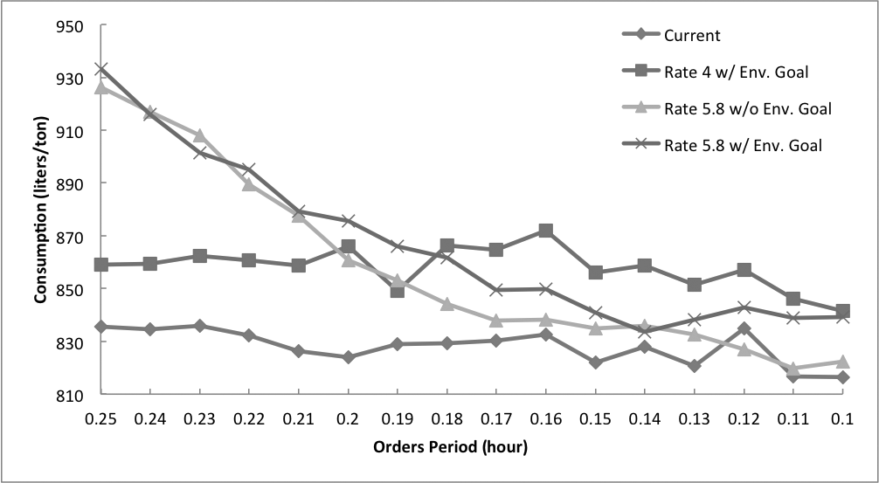
Estudo de Caso 2
Throughput do sistema
GWP relativo
Consumo relativo de eletricidade
Consumo relativo de água

Slide 23
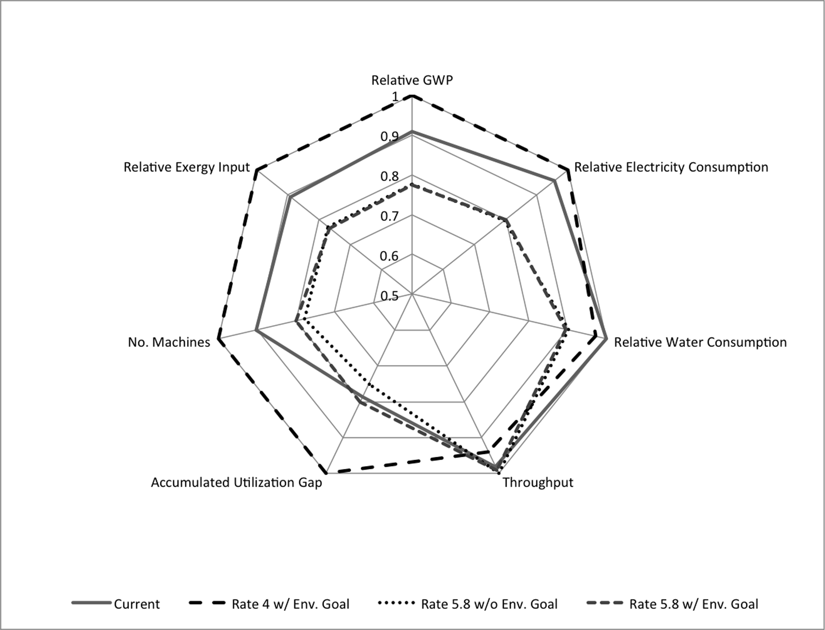
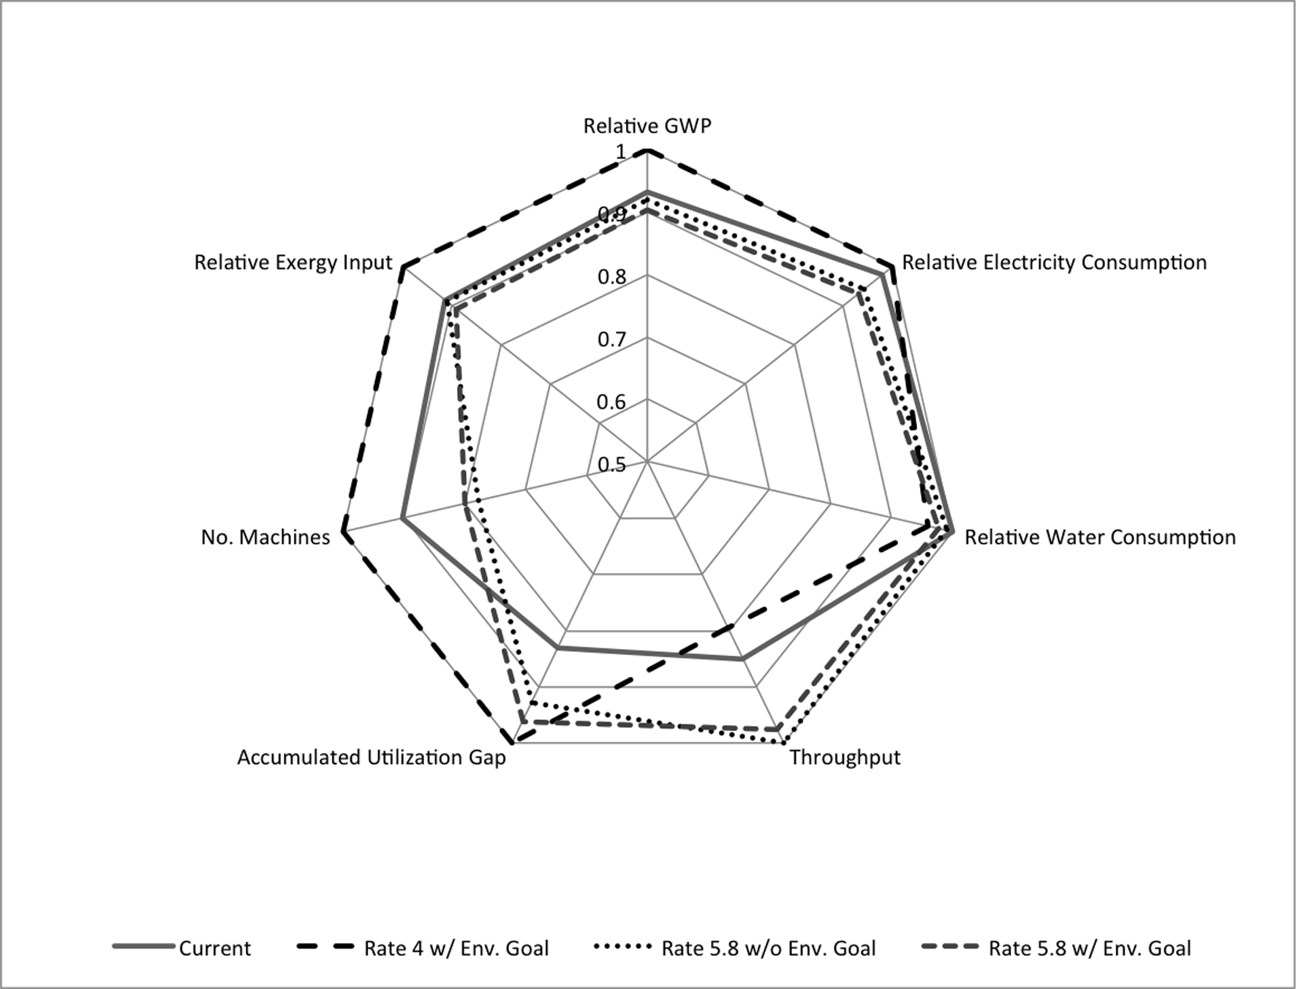
Estudo de Caso 2
Comparação dos cenários
  AHP poderia ser utilizado para “extrapolar” os dados encontrados informando qual é o melhor cenário
Demanda de 4 ton/h
Demanda de 5,8 ton/h

Slide 24
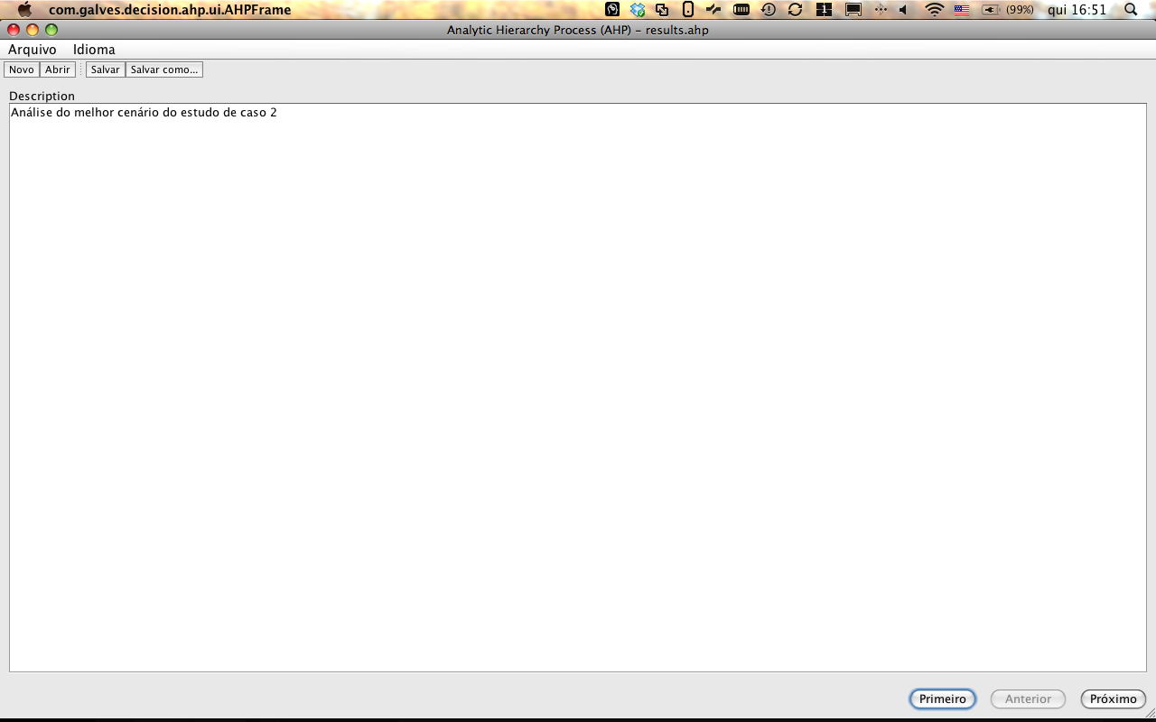
Estudo de Caso 2

Slide 25
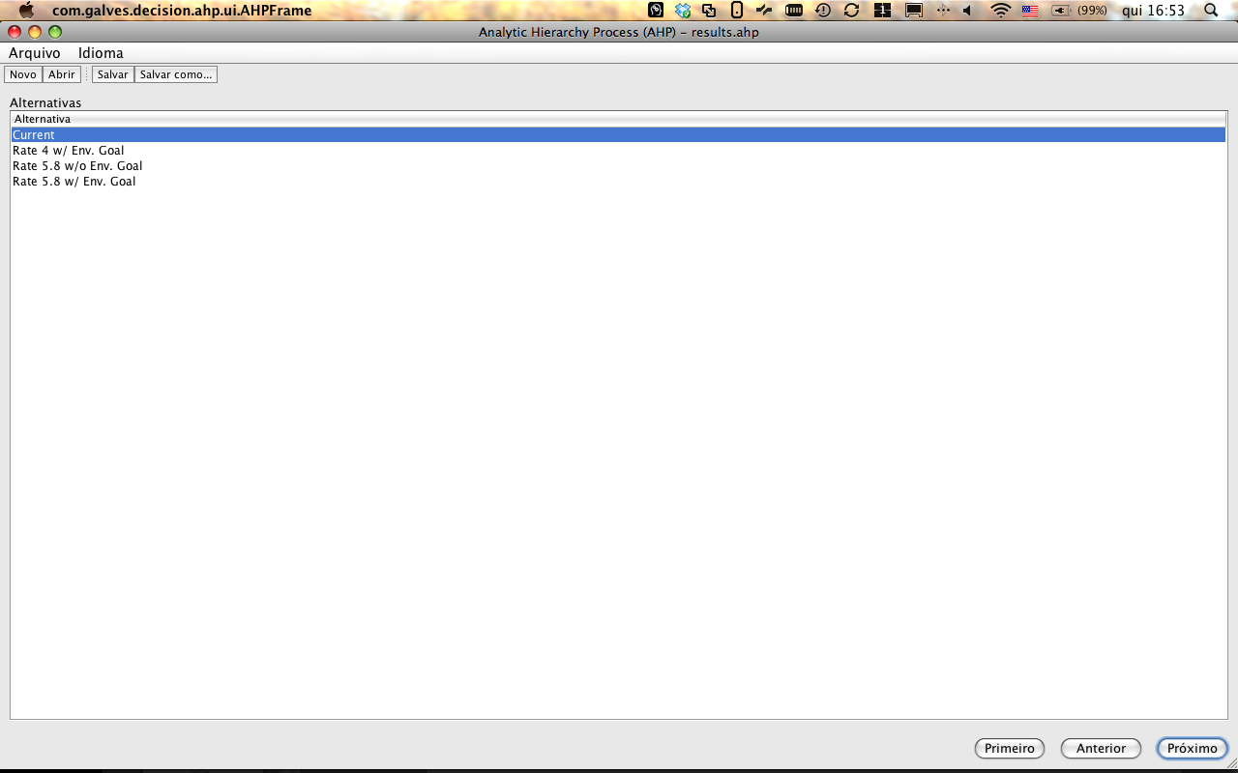
Estudo de Caso 2

Slide 26
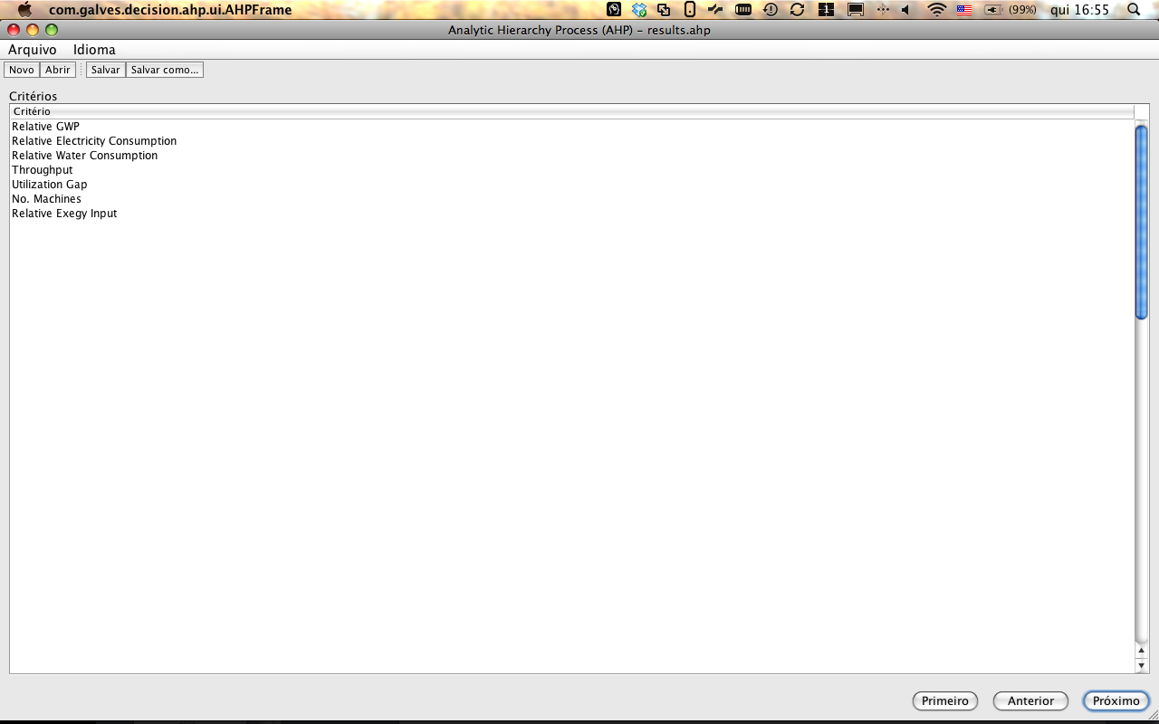
Estudo de Caso 2

Slide 27
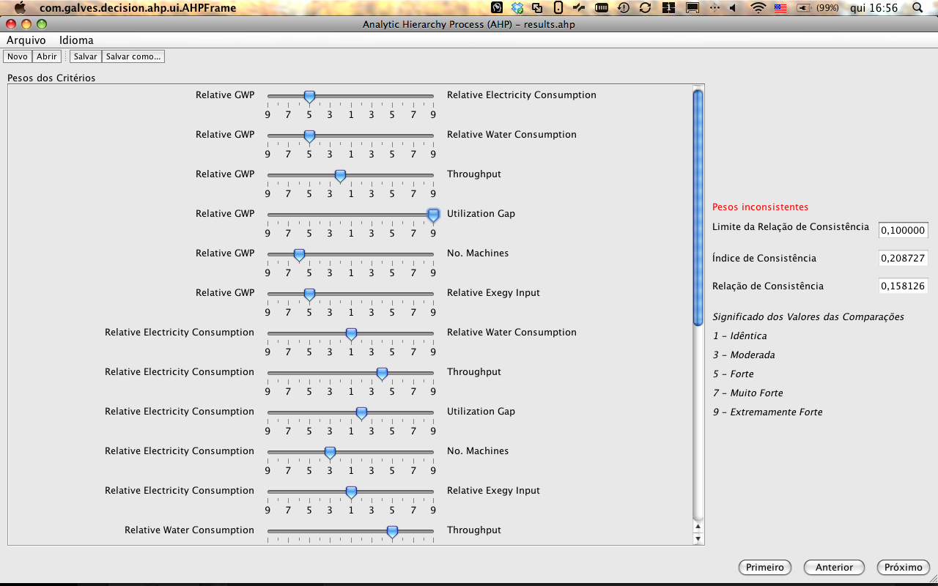
Estudo de Caso 2

Slide 28
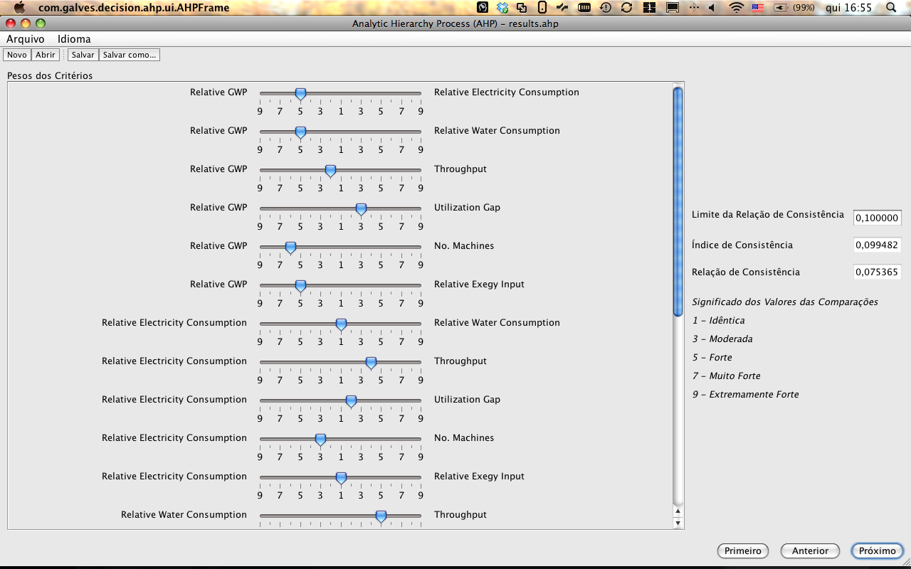
Estudo de Caso 2

Slide 29
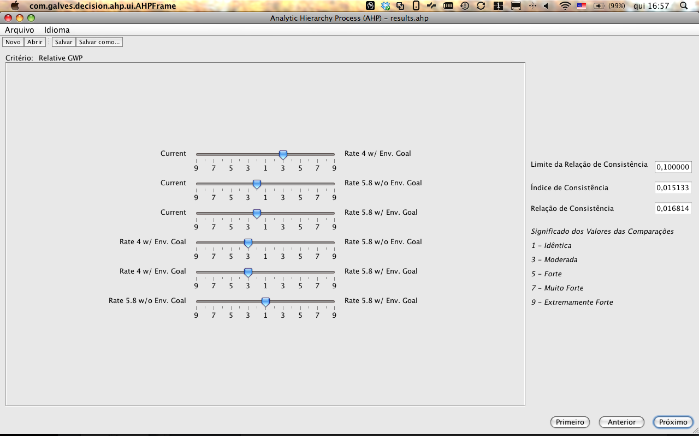
Estudo de Caso 2

Slide 30
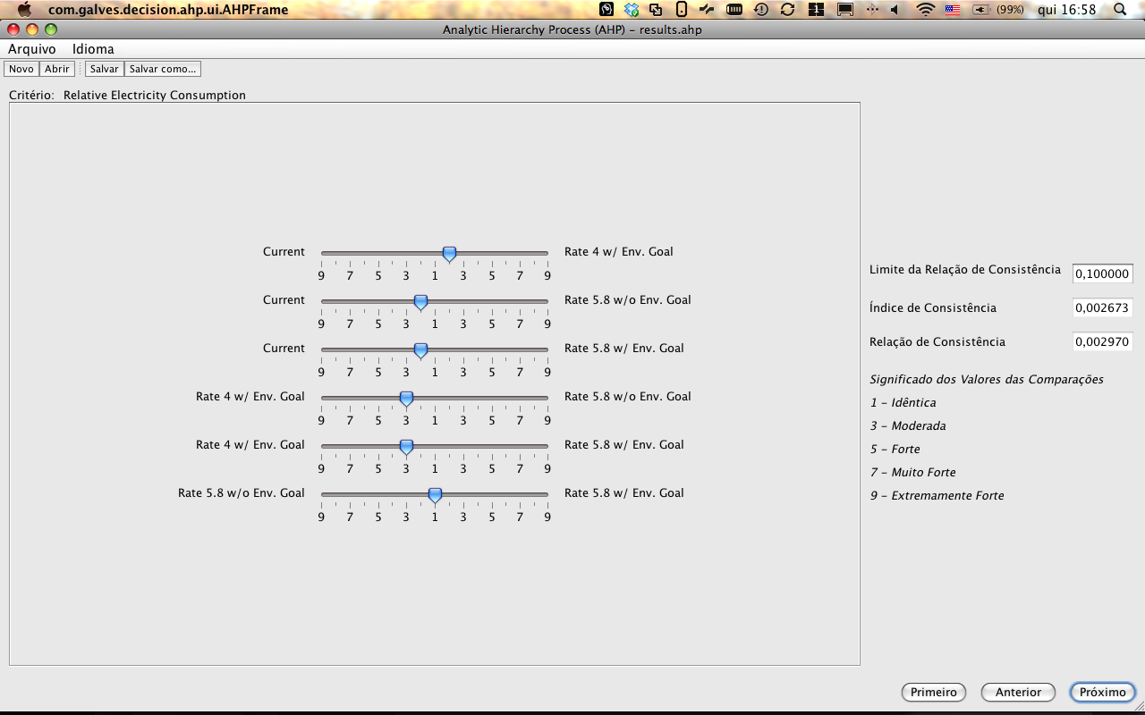
Estudo de Caso 2

Slide 31
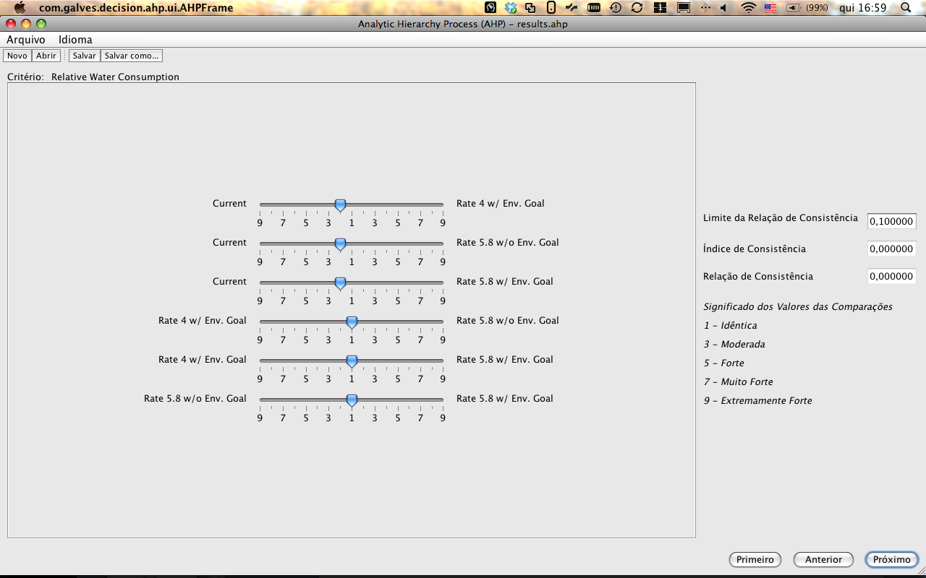
Estudo de Caso 2

Slide 32
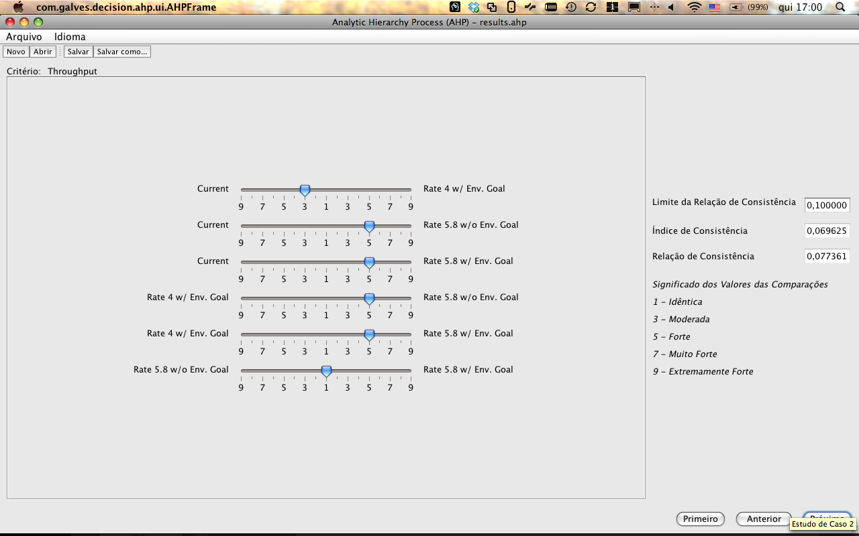
Estudo de Caso 2

Slide 33
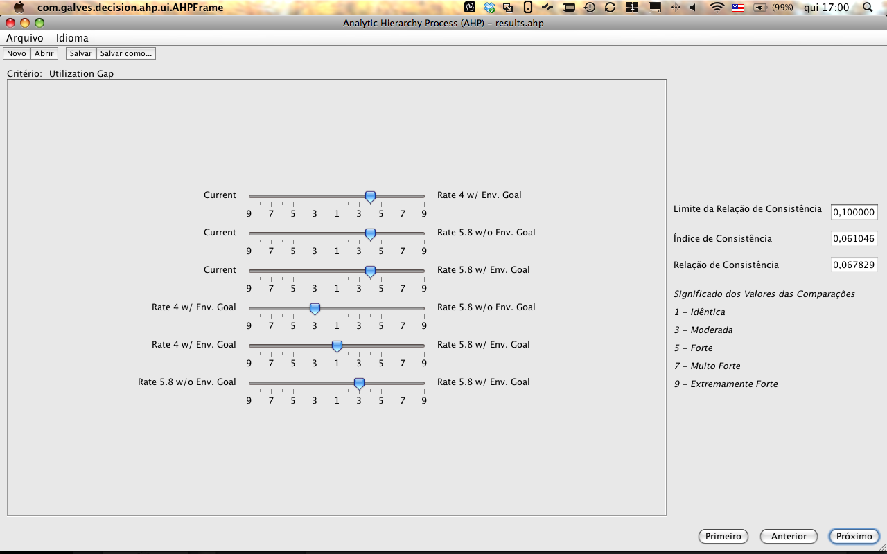
Estudo de Caso 2

Slide 34

Estudo de Caso 2

Slide 35
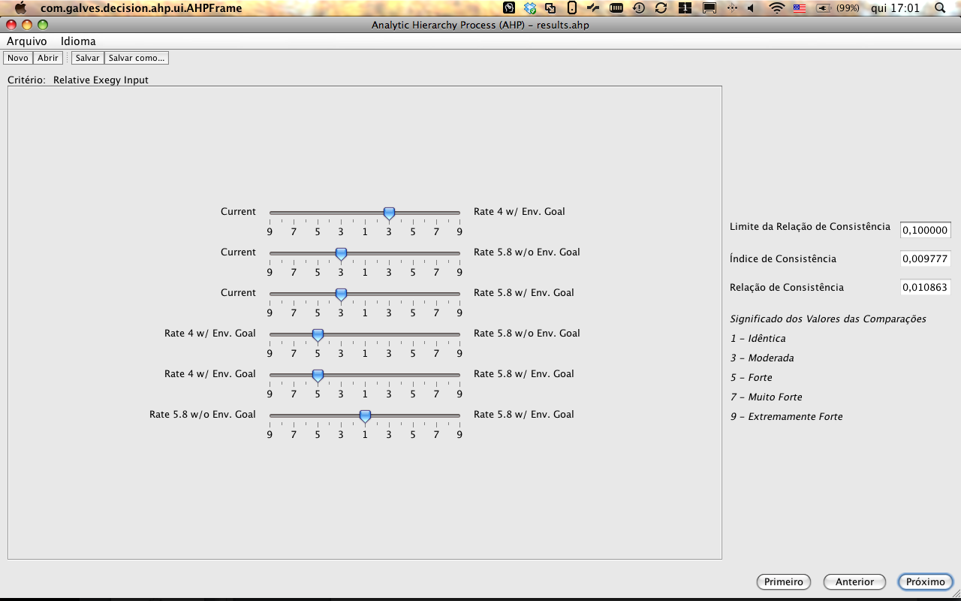
Estudo de Caso 2

Slide 36
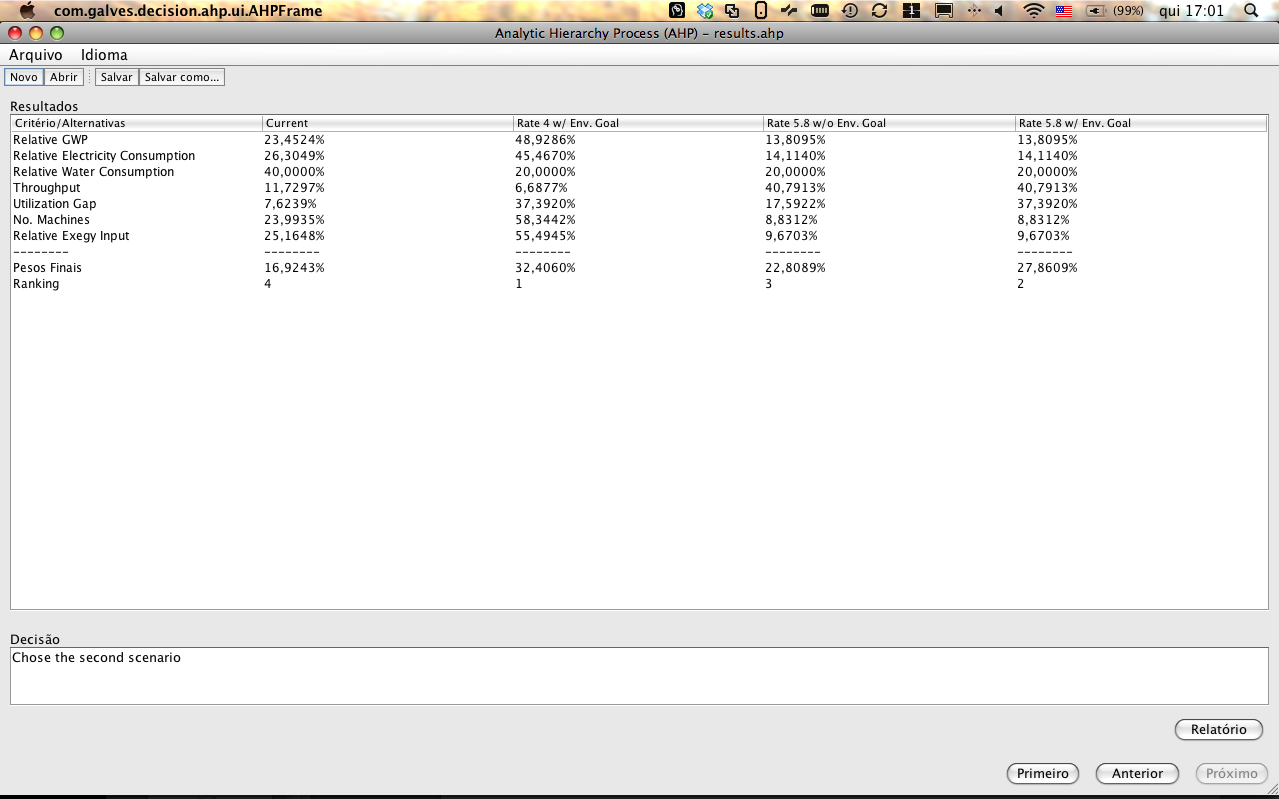
Estudo de Caso 2

Slide 37
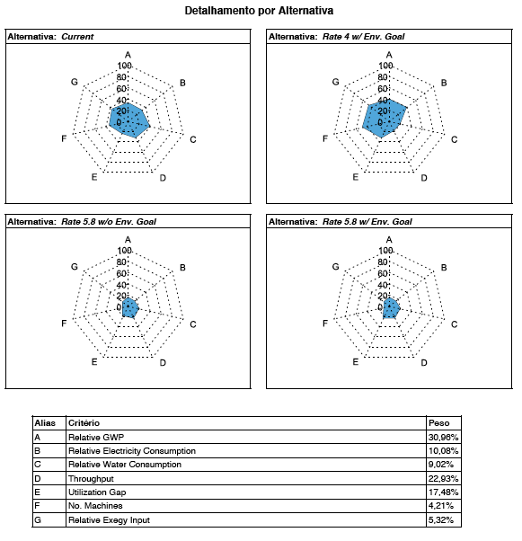
Estudo de Caso 2
Parte do relatório gerado a partir
do programa apresentado nos
slides anteriores.
Resultados não correspondem à
análise apresentada nos slides
anteriores
Os pesos ao lado podem ser
utilizados no GP do modelo de
otimização apresentado

Slide 38
Conclusões
Modelo componentizado
  Propriedades garantidas permitindo análise pela EMC
    L-Invariantes – limitação estrutural e conservação
    T-Invariantes – repetitividade e consistência
  Álgebra formal
  “what-if”

Slide 39
Conclusões
Métricas de desempenho ambiental e operacional
  Exergia provê resultados confiáveis para a utilização de diferentes fontes de energia e maquinário
  GWP é uma métrica já bastante aceita comercialmente e utilizada no LCA
  Impacto de mudanças no processo/falhas sobre indicadores ambientais

Slide 40
Conclusões
Estudos de caso reais e de validação
  Cadeias de suprimentos (novos em andamento)
  Avaliação de diferentes políticas de estoque
  Linha de produção
  Avaliação da exergia e GWP

Slide 41
Links
Intergovernamental Panel on Climate Change (IPCC): http://www.ipcc.ch/
United States Environmental Protection Agency (EPA): http://www.epa.gov/
  http://www.epa.gov/climatechange/
Energy Information Administration (EIA, US): http://www.eia.doe.gov/
Department for Environment, Food and Rural Affairs (DEFRA, UK): http://www.defra.gov.uk/
Carbon Trust, UK: http://www.carbontrust.co.uk/
Ministério de Minas e Energia (MME, BR): http://www.mme.gov.br/
Ministério de Ciência e Tecnologia (MCT, BR): http://www.mct.gov.br/
World Energy Council: http://www.worldenergy.org/
Green Peace: http://www.greenpeace.org/
  http://www.greenpeace.org.br/

Slide 42
Referências
D. Simchi-Levi, P. Kaminsky, and E. Simchi-Levi, Designing and managing the supply chain: concepts, strategies and case studies. McGraw-Hill, 2000.
“Environmental Protection Agency – EPA”, 2007, last access 10/jan/2009. [Online]. Available: http://www.epa.gov.
WEC, 2007 Survey of Energy Resources. World Energy Council, 2007.
Ministério de Minas e Energia, “Resenha Energética Brasileira – Exercício de 2008”, 2009.
Ministério de Minas e Energia, “Balanço Energético Nacional – Exercício de 2008”, 2009.
Empresa de Pesquisa Energética, last access 14/mar/2009. [Online]. Available: http://www.epe.gov.br
DEFRA - Department for Environment, Food and Rural Affairs, “Environmental Key Performance Indicators – Reporting Guidelines for UK Business”, 2006.
V. Veleva, M. Hart, T. Greiner, and C. Crumbley, “Indicators of sustainable production,” Journal of Cleaner Production, vol. 9, no. 5, pp. 447 – 452, 2001.
B. M. Beamon, “Designing the green supply chain,” Logistics Information Management, vol. 12, no. 4, pp. 332–342, 1999.
R. Cash and T. Wilkerson, “GreenSCOR: Developing a Green Supply Chain Analytical Tool,” 2003, LMI - Logistics Management Institute.
J. Cascio, The Iso 14000 Handbook. ASQ Quality Press, 1999.
IPCC, Climate Change 2001: The Scientiﬁc Basis. Cambridge University Press, 2001.
IPCC, 2006 IPCC Guidelines for National Greenhouse Gas Inventories. Available: http://www.ipcc-nggip.iges.or.jp/public/2006gl/
G. Bolch, S. Greiner, H. de Meer, and K. S. Trivedi, Queueing Networks and Markov Chains: Modeling and Performance Evaluation with Computer Science Applications, 2nd ed. New York, NY, USA: John Wiley and Sons, 2006.
G. Balbo, “Introduction to Stochastic Petri Nets,” LNCS 2090, pp. 84–155, 2001.
M. A. Marsan, G. Balbo, G. Conte, S. Donatelli, and G. Franceschinis, Modelling with Generalized Stochastic Petri Nets. John Wiley and Sons, 1995.
A. Zimmermann and M. Knoke, TimeNET 4.0 User Manual, 2007, http://pdv.cs.tu-berlin.de/∼timenet.
A. A. Desrochers and R. Y. Al-Jaar, Applications of Petri Nets in Manufacturing Systems: Modeling, Control, and Performance Analysis. Institute of Electrical & Electronics Enginee, 1994.
N. Viswanadham and N. R. S. Raghavan, “Performance analysis and design of supply chains: a Petri net approach,” Journal of Operations Research Society, pp. 1158–1169, 2000.

